Slide 1
SISTEM PERANGKAT LUNAK RUANG DOSEN
Kelompok 3 Asep Saiful Miftah Dety Rahayu Bayu Maulana Tri Kurniawan Umi Nurhanifah

Slide 2
PROGRES CHART WATERFALL

Slide 3
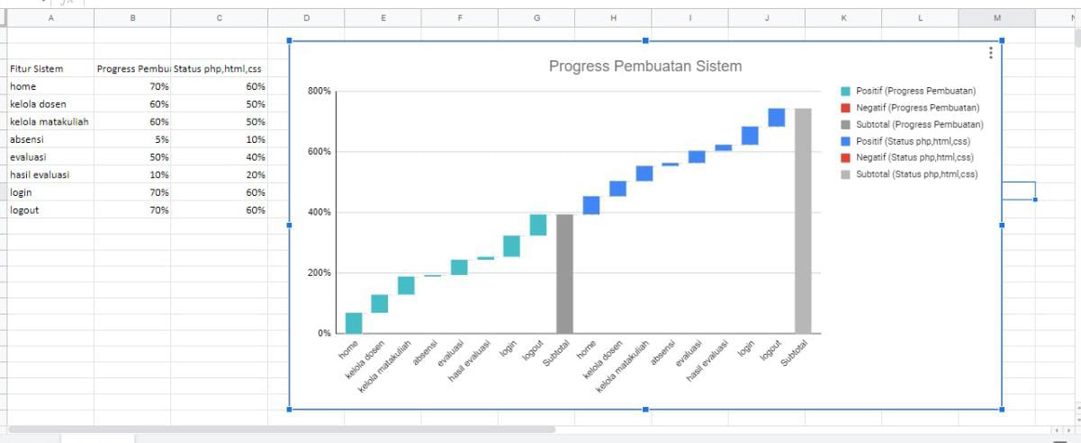
CHART DIAGRAM

Slide 4
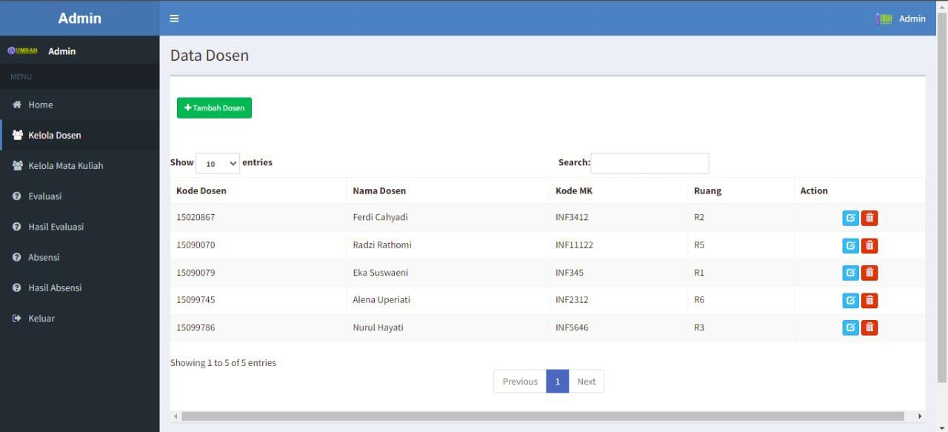
Fitur Kelola Data Dosen

Slide 5
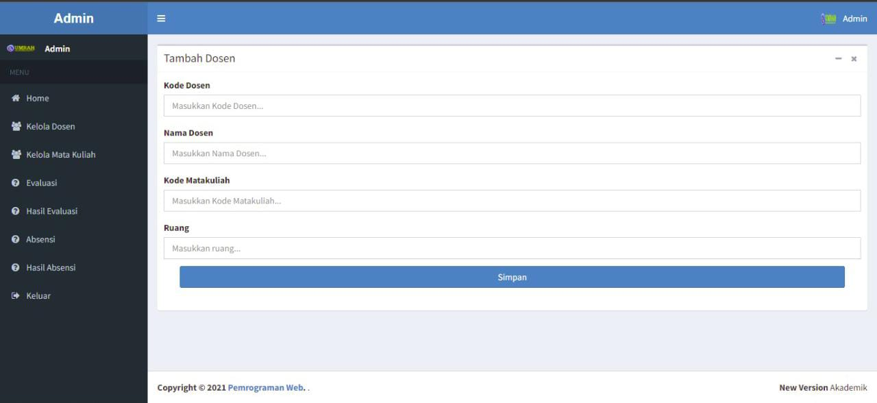
Fitur Kelola Data Dosen – Tambah Data

Slide 6
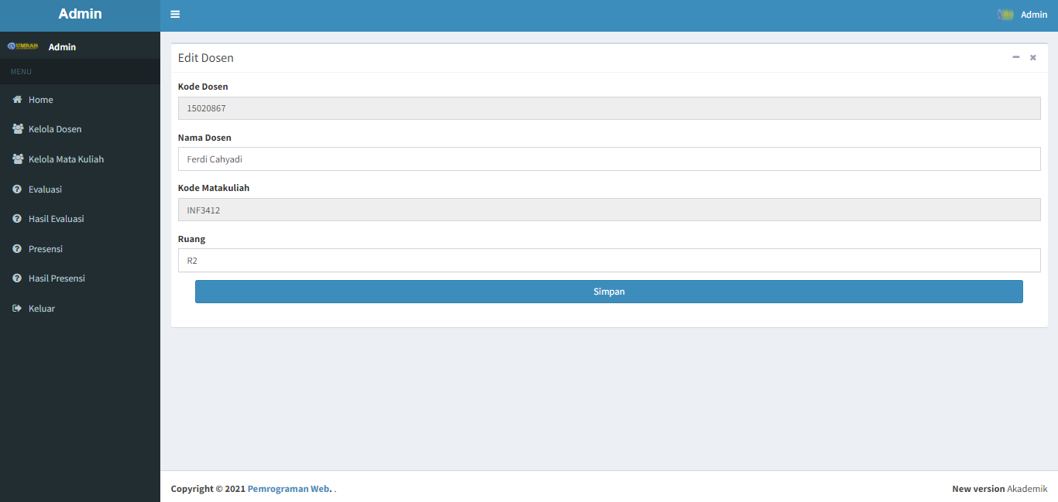
Fitur Kelola Data Dosen – Tambah Data

Slide 7
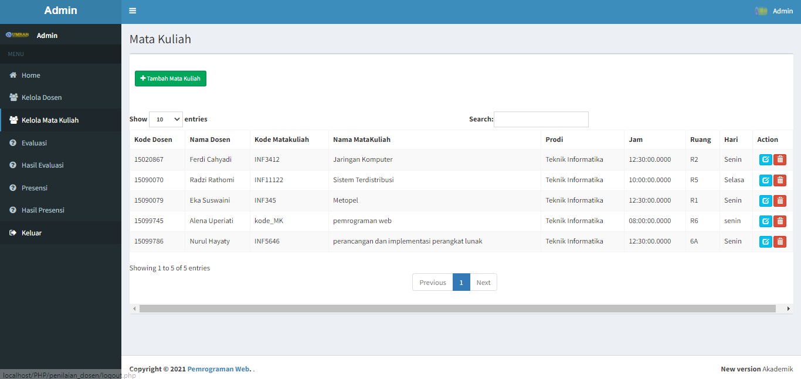
Fitur Kelola Mata Kuliah

Slide 8
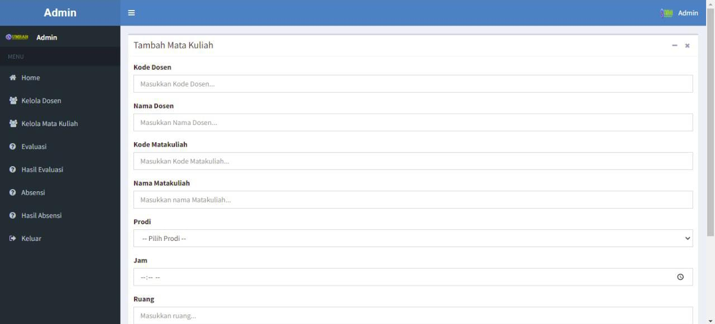
Fitur Kelola Data Dosen – Tambah Mata Kuliah

Slide 9
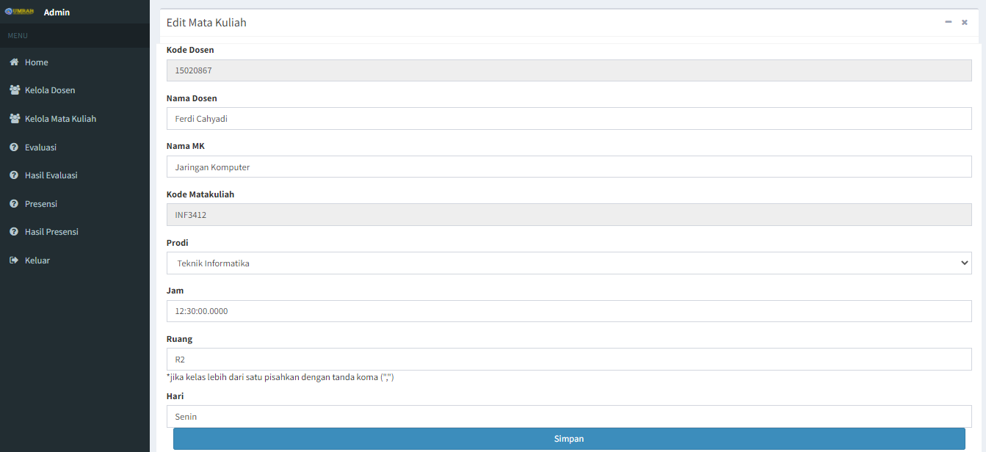
Fitur Kelola Data Dosen – Tambah Mata Kuliah

Slide 10
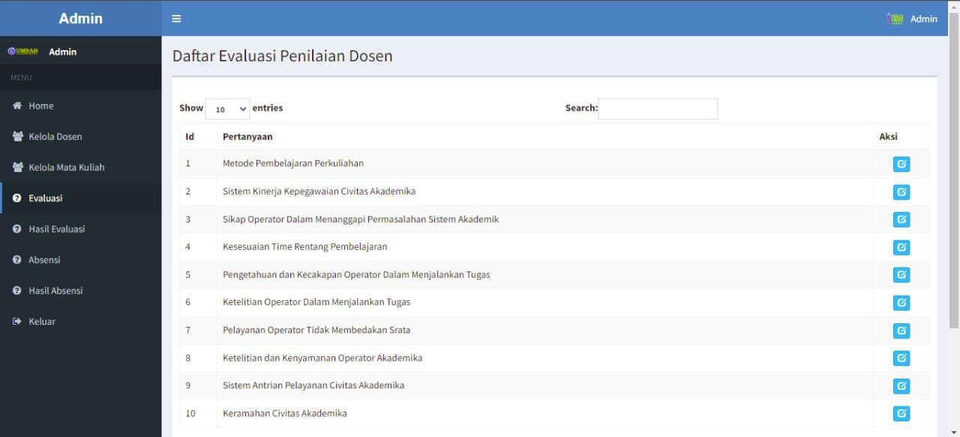
Fitur Evaluasi

Slide 11
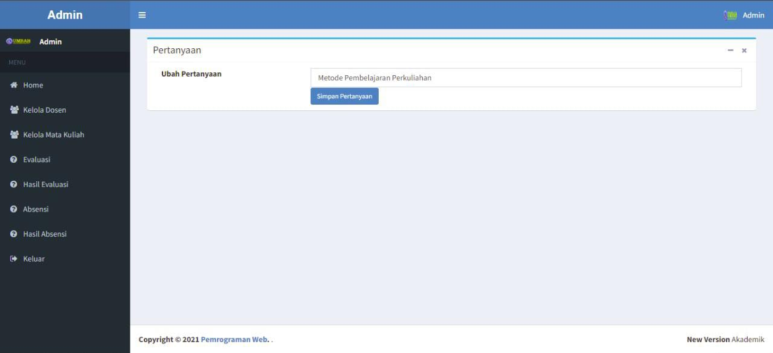
Fitur Evaluasi-Edit

Slide 12
THANK YOU

